Slide 1

专家匹配现有方法调研
2020.4.22

Slide 2
基于学科分类代码的专家匹配方法

Slide 3
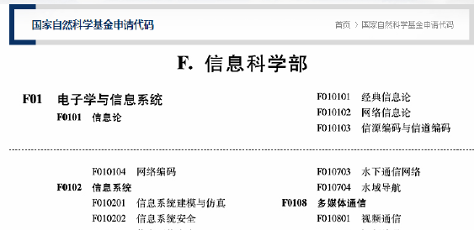
学科分类与代码

Slide 4
专家一般都会有申请国家自然科学基金项目，而其中的学科分类代码可以帮助确定专家的研究领域，可以作为第一层次的专家匹配方法。

Slide 5
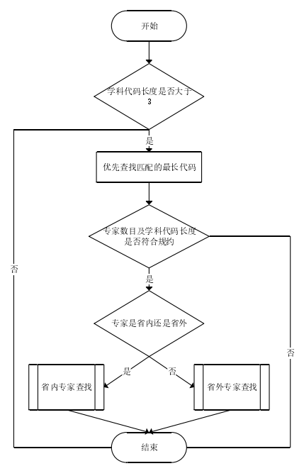

Slide 6
一些可能的问题
例如：专家A填写的可评审学科代码表示的是计算机应用技术，其实际研究点在于深度学习、人工智能、模式识别等细分研究点。而申请的科技计划项目所填写的学科代码也表示计算机应用技术，但是具体研究医学数据分析与处理，该项目是着力使用计算机技术来处理医学领域研究的课题，会涉及很多的医学知识背景。
解决：嵌套其他方法，或并行取交集

Slide 7
基于关联规则挖掘的专家匹配方法

Slide 8
关联规则挖掘可以让我们从数据集中发现项与项（item 与 item）之间的关系
可以在其他的专家匹配算法给出一个匹配的专家结果集合后，挖掘其中专家的关系，来进一步确定匹配结果的精确
还可以在查询到一些专家后，利用该方法给出其他相关的推荐专家。

Slide 9
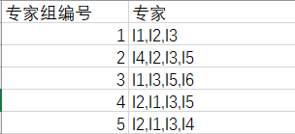
关联规则中的几个概念
支持度：支持度是个百分比，它指的是某个专家组合出现的次数与总次数之间的比例。
置信度：它指的就是当组内包含了I1，会有多大的概率也包含I2
提升度：重点考虑的是提升度，因为提升度代表的是“I1 的出现，对I2的出现概率提升的”程度。
提升度 (I1→I2)= 置信度 (I1→I2)/ 支持度 (I2)

Slide 10
目标：查找频繁项集
频繁项集就是支持度大于等于最小支持度 阈值的项集，所以小于最小值支持度的项目就是非频繁项集，而大于等于最小支持度的的项集就是频繁项集。
算法：Apriori 算法或FP-Growth 算法

Slide 11
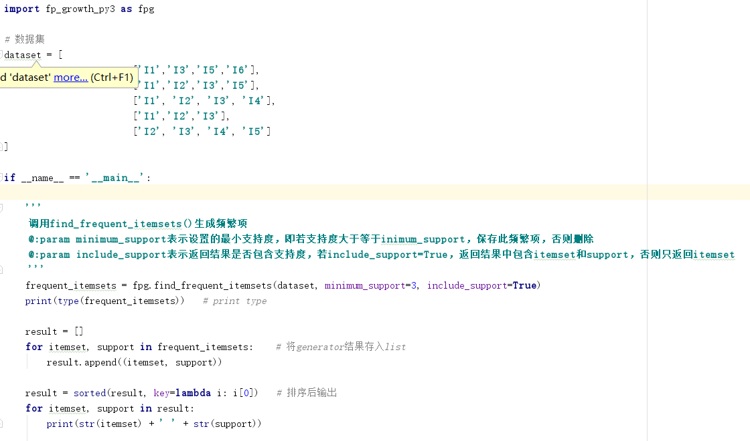
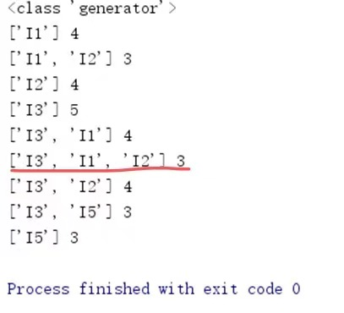

Slide 12
基于协同过滤的专家匹配方法

Slide 13
协同过滤
协同过滤模型。协同过滤模型在分析用户兴趣的基础上，从用户群中找到与指定用户的相似(兴趣)用户，综合这些相似用户对某一信息的评价，系统预测指定用户对此信息的喜好程度。

Slide 14

基于融合协同过滤模型的思想，将专家智能匹配中的项目匹配专家过程类比为协同过滤中的用户信息喜好程度预测过程，即在历史评审项目记录中找到待评审项目的相似项目，得到相似值sim，sim的具体阈值可根据不同数据与要求确定。查找出相似项目的评审专家列表，如果计算产生的专家在专家列表中，则将项目相似值sim乘以相应权重后与相似值相加，否则取0。计算公式为：

Slide 15
TH ANKS

